Slide 1


Регулярные выражения
Глава 11
Python for Informatics: Exploring Information
www.pythonlearn.com
Notes:
Заметка от Чака. Если вы используете этот материал, вы можете удалить логотип Мичиганского Университета и заменить его своим. Однако логотип CC-BY необходимо оставить на первой странице, а также сохранить всю последнюю страницу.

Slide 2
Регулярные выражения
В вычислительной технике регулярное выражение (также "regex" или "regexp") представляет собой краткий и гибкий способ поиска строк текста, таких как конкретные символы, слова или набор символов. Регулярное выражение записывается на формальном языке, понятном программе-интерпретатору регулярных выражений.
http://en.wikipedia.org/wiki/Regular_expression

Slide 3
Регулярные выражения
Рациональное выражение с "шаблоном" для поиска и разбора строк
http://en.wikipedia.org/wiki/Regular_expression

Slide 4
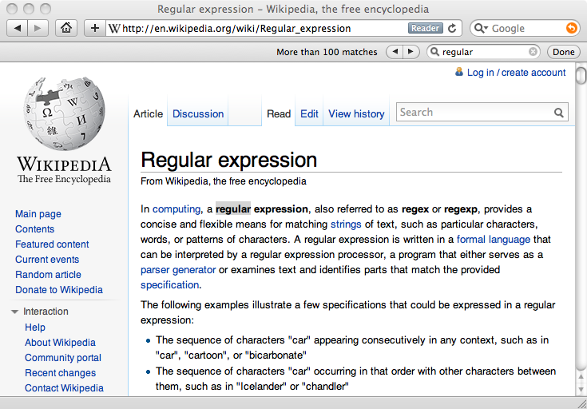
Рациональный поиск

Slide 5
Понимание регулярных выражений
Очень мощный и достаточно зашифрованный инструмент
Интересный для тех, кто его понимает
Регулярные выражения - это отдельный язык
Язык "шаблонных" символов - программирование с символами
Это своего рода “традиционный” (компактный) язык

Slide 6
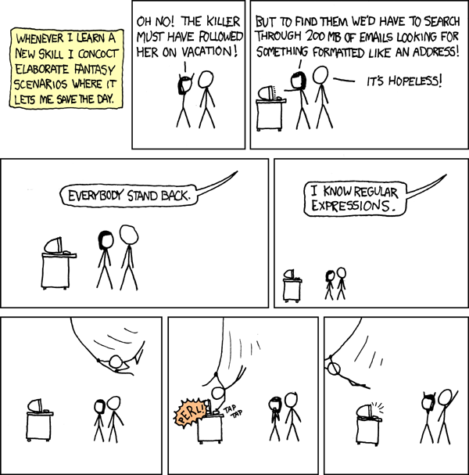
О нет! Убийца, должно быть, последовал за ней в отпуск!
Но чтобы найти их, нам надо выполнить поиск по 200 Мб электронных писем, чтобы найти что-то похожее на адрес!
Всякий раз, когда я учусь чему-то новому, я фантазирую о том, как этот навык помогает мне спасти положение
Это безнадежно!
Я знаю регулярные выражения
Всем отойти!
http://xkcd.com/208/

Slide 7
Краткое руководство
^ Начало строки
$ Конец строки
. Любой символ
\s Пробел
\S Любой непробельный символ
* Повторяет символ ноль или более раз
*? Повторяет символ ноль или более раз (нежадное совпадение)
+ Повторяет символ один или более раз
+? Повторяет символ один или более раз (нежадное совпадение)
[aeiou] Любой один из перечисленных символов
[^XYZ] Любой один символ, кроме перечисленных
[a-z0-9] Набор символов может быть указан как диапазон
( Указывает начало извлечения строки
) Указывает конец извлечения строки

Slide 8
Модуль регулярных выражений
Перед тем как начать использовать регулярные выражения в программе, необходимо импортировать соответствующую библиотеку с помощью команды"import re"
Чтобы проверить, соответствует ли строка регулярному выражению, можно ввести re.search(). Эта команда аналогична использованию метода find() для строк
Чтобы извлечь часть строки, можно использовать re.findall(). Этот метод подобен использованию функции find() со срезом строки var[5:10]

Slide 9
Использование re.search() как find()
import re
hand = open('mbox-short.txt')
for line in hand:
line = line.rstrip()
if re.search('From:', line) :
print line
hand = open('mbox-short.txt')
for line in hand:
line = line.rstrip()
if line.find('From:') >= 0:
print line

Slide 10
Использование re.search() как startswith()
import re
hand = open('mbox-short.txt')
for line in hand:
line = line.rstrip()
if re.search('^From:', line) :
print line
hand = open('mbox-short.txt')
for line in hand:
line = line.rstrip()
if line.startswith('From:') :
print line
Мы настроили поиск, добавив к строке специальные символы

Slide 11
Шаблонные символы
Точка соответствует любому символу
Если добавить звездочку, то символ может повторяться “любое количество раз”
X-Sieve: CMU Sieve 2.3
X-DSPAM-Result: Innocent
X-DSPAM-Confidence: 0.8475
X-Content-Type-Message-Body: text/plain
^X.*:

Slide 12
Шаблонные символы
Точка соответствует любому символу
Если добавить звездочку, то символ может повторяться “любое количество раз”
Много раз
Начало строки
X-Sieve: CMU Sieve 2.3
X-DSPAM-Result: Innocent
X-DSPAM-Confidence: 0.8475
X-Content-Type-Message-Body: text/plain
^X.*:
Любой символ

Slide 13
Настройка совпадений
В зависимости от формата данных и цели вашей программы, вам может потребоваться сузить поиск
Много раз
Начало строки
X-Sieve: CMU Sieve 2.3
X-DSPAM-Result: Innocent
X-Plane is behind schedule: two weeks
^X.*:
Любой символ

Slide 14
Настройка совпадений
В зависимости от формата данных и цели вашей программы, вам может потребоваться сузить поиск
Один или более раз
Начало строки
X-Sieve: CMU Sieve 2.3
X-DSPAM-Result: Innocent
X-Plane is behind schedule: two weeks
^X-\S+:
Любой непробельный символ

Slide 15
Поиск и извлечение данных
Функция re.search() возвращает True (истинно)/False (ложно) в зависимости от соответствия строки регулярному выражению
Для извлечения строки, соответствующей регулярному выражению, используется функция re.findall()
>>> import re
>>> x = 'My 2 favorite numbers are 19 and 42'
>>> y = re.findall('[0-9]+',x)
>>> print y
['2', '19', '42']
[0-9]+
Одна или несколько цифр

Slide 16
Поиск и извлечение данных
При использовании функции re.findall() выдается список из нуля или более подстрок, соответствующих регулярному выражению
>>> import re
>>> x = 'My 2 favorite numbers are 19 and 42'
>>> y = re.findall('[0-9]+',x)
>>> print y
['2', '19', '42']
>>> y = re.findall('[AEIOU]+',x)
>>> print y
[]

Slide 17
Внимание! Жадное совпадение
Символы повторения (* и +) соответствуют максимально длинной (жадной) строке из возможных
Один или более знаков
>>> import re
>>> x = 'From: Using the : character'
>>> y = re.findall('^F.+:', x)
>>> print y
['From: Using the :']
^F.+:
“F” - первый символ
“:” - последний символ
Почему не 'From:' ?

Slide 18
Нежадное совпадение
Не все коды повторения в регулярных выражениях являются жадными! Если к регулярному выражению добавить знак вопроса, то знаки “+” и “*” немного расслабляются...
Один или более знаков, но нежадное совпадение
>>> import re
>>> x = 'From: Using the : character'
>>> y = re.findall('^F.+?:', x)
>>> print y
['From:']
^F.+?:
“F” - первый символ
“:” - последний символ

Slide 19
Настройка извлечения строк
Вы можете настроить поиск re.findall(), при помощи скобок указав, какую часть строки извлекать
From stephen.marquard@uct.ac.za Sat Jan 5 09:14:16 2008
\S+@\S+
>>> y = re.findall('\S+@\S+',x)
>>> print y
['stephen.marquard@uct.ac.za']
Один или более непробельных символов

Slide 20
Настройка извлечения строк
Сами скобки в поиск не включаются. Они только указывают начало и конец части строки для извлечения
From stephen.marquard@uct.ac.za Sat Jan 5 09:14:16 2008
>>> y = re.findall('\S+@\S+',x)
>>> print y
['stephen.marquard@uct.ac.za']
>>> y = re.findall('^From:.*? (\S+@\S+)',x)
>>> print y
['stephen.marquard@uct.ac.za']
^From (\S+@\S+)

Slide 21
21
31
From stephen.marquard@uct.ac.za Sat Jan 5 09:14:16 2008
>>> data = 'From stephen.marquard@uct.ac.za Sat Jan 5 09:14:16 2008'
>>> atpos = data.find('@')
>>> print atpos
21
>>> sppos = data.find(' ',atpos)
>>> print sppos
31
>>> host = data[atpos+1 : sppos]
>>> print host
uct.ac.za
Извлечение имени хоста с помощью поиска и среза строки

Slide 22
Двойной срез
Иногда нам необходимо срезать строку, а затем взять одну из полученных частей и снова ее срезать
From stephen.marquard@uct.ac.za Sat Jan 5 09:14:16 2008
words = line.split()
email = words[1]
pieces = email.split('@')
print pieces[1]
print pieces[1]
stephen.marquard@uct.ac.za
['stephen.marquard', 'uct.ac.za']
'uct.ac.za'

Slide 23
Версия с регулярным выражением
From stephen.marquard@uct.ac.za Sat Jan 5 09:14:16 2008
import re
lin = 'From stephen.marquard@uct.ac.za Sat Jan 5 09:14:16 2008'
y = re.findall('@([^ ]*)',lin)
print y['uct.ac.za']
'@([^ ]*)'
Выполнять поиск, пока не встретится символ “собачки”

Slide 24
Версия с регулярным выражением
From stephen.marquard@uct.ac.za Sat Jan 5 09:14:16 2008
import re
lin = 'From stephen.marquard@uct.ac.za Sat Jan 5 09:14:16 2008'
y = re.findall('@([^ ]*)',lin)
print y['uct.ac.za']
'@([^ ]*)'
Непробельные символы
Любое количество символов

Slide 25
Версия с регулярным выражением
From stephen.marquard@uct.ac.za Sat Jan 5 09:14:16 2008
import re
lin = 'From stephen.marquard@uct.ac.za Sat Jan 5 09:14:16 2008'
y = re.findall('@([^ ]*)',lin)
print y['uct.ac.za']
'@([^ ]*)'
Извлечь непробельные символы

Slide 26
Вариант покруче
From stephen.marquard@uct.ac.za Sat Jan 5 09:14:16 2008
import re
lin = 'From stephen.marquard@uct.ac.za Sat Jan 5 09:14:16 2008'
y = re.findall('^From .*@([^ ]*)',lin)
print y['uct.ac.za']
'^From .*@([^ ]*)'
Поиск с начала строки выражения 'From '

Slide 27
Вариант покруче
From stephen.marquard@uct.ac.za Sat Jan 5 09:14:16 2008
import re
lin = 'From stephen.marquard@uct.ac.za Sat Jan 5 09:14:16 2008'
y = re.findall('^From .*@([^ ]*)',lin)
print y['uct.ac.za']
'^From .*@([^ ]*)'
Пропустить все символы, пока не встретится “собачка”

Slide 28
Вариант покруче
From stephen.marquard@uct.ac.za Sat Jan 5 09:14:16 2008
import re
lin = 'From stephen.marquard@uct.ac.za Sat Jan 5 09:14:16 2008'
y = re.findall('^From .*@([^ ]*)',lin)
print y['uct.ac.za']
'^From .*@([^ ]*)'
Начать извлечение

Slide 29
Вариант покруче
From stephen.marquard@uct.ac.za Sat Jan 5 09:14:16 2008
import re
lin = 'From stephen.marquard@uct.ac.za Sat Jan 5 09:14:16 2008'
y = re.findall('^From .*@([^ ]*)',lin)
print y['uct.ac.za']
'^From .*@([^ ]*)'
Непробельные символы
Любое количество символов

Slide 30
Вариант покруче
From stephen.marquard@uct.ac.za Sat Jan 5 09:14:16 2008
import re
lin = 'From stephen.marquard@uct.ac.za Sat Jan 5 09:14:16 2008'
y = re.findall('^From .*@([^ ]*)',lin)
print y['uct.ac.za']
'^From .*@([^ ]*)'
Остановить извлечение

Slide 31
Spam Confidence
import re
hand = open('mbox-short.txt')
numlist = list()
for line in hand:
line = line.rstrip()
stuff = re.findall('^X-DSPAM-Confidence: ([0-9.]+)', line)
if len(stuff) != 1 : continue
num = float(stuff[0])
numlist.append(num)
print 'Maximum:', max(numlist)
python ds.py
Maximum: 0.9907

Slide 32
Краткое руководство
^ Начало строки
$ Конец строки
. Любой символ
\s Пробел
\S Любой непробельный символ
* Повторяет символ ноль или более раз
*? Повторяет символ ноль или более раз (нежадное совпадение)
+ Повторяет символ один или более раз
+? Повторяет символ один или более раз (нежадное совпадение)
[aeiou] Любой один из перечисленных символов
[^XYZ] Любой один символ, кроме перечисленных
[a-z0-9] Набор символов может быть указан как диапазон
( Указывает начало извлечения строки
) Указывает конец извлечения строки

Slide 33
Символ выхода
Чтобы использовать знак регулярного выражения в качестве обычного символа, поставьте перед ним наклонную черту '\'
>>> import re
>>> x = 'We just received $10.00 for cookies.'
>>> y = re.findall('\$[0-9.]+',x)
>>> print y
['$10.00']
1 или более
\$[0-9.]+
Знак доллара
Цифра или точка

Slide 34
Обзор
Регулярные выражения - это зашифрованный, но мощный язык для поиска строк и извлечения элементов из этих строк
В регулярных выражениях имеются специальные символы для указания конкретного поиска

Slide 35
Благодарность / Содействие
Данная презентация охраняется авторским правом “Copyright 2010- Charles R. Severance (www.dr-chuck.com) University of Michigan School of Information” open.umich.edu и доступна на условиях лицензии 4.0 “С указанием авторства”. В соответствии с требованием лицензии “С указанием авторства" данный слайд должен присутствовать во всех копиях этого документа. При внесении каких-либо изменений в данный документ вы можете указать свое имя и организацию в список соавторов на этой странице для последующих публикаций.
Первоначальная разработка: Чарльз Северанс, Школа информации Мичиганского университета
Здесь впишите дополнительных авторов и переводчиков...
...

